Slide 1
Membrány
Literatura:
Cotterill, R.: Biophysics: An Introduction, John Wiley & Sons, Ltd. 2002
Murray, R.K., Granner, D. K., Mayes, P., A., Rodwell, V., W.: Harper’s Illustrated Biochemistry, Lange Medical Books, 2003
Schuenemann, V.: Biophysik: Eine Einfuehrung, Springer, 2005
Garrett, R.H., Grisham, C.M.: Biochemistry, 2nd ed., 1999
Jackson, M.B.: Molecular and Cellular Biophysics, Cambridge University Press, 2006
Kodíček, M. & Karpenko, V.: Biofysikálni chemie, Academia
Cooper, G.M.: Cell – A molecular approach, ASM Press
Ti Tien, H. & Ottova-Leitnmannova, A.: Membrane biophysics (As viewed from experimenta bilayer lipid membranes; Planar Lipid Bilayers and Spherical Liposomes), Elsevier, 2000
Templer, R.H. & Leatherbarrow, R.: Biophysical Chemistry – Membranes and Proteins, Royal Society of Chemistry, 2002
Alberts, B., Johnson, A., Lewis, J., Raff, M., Roberts, K., Walter, P.: Molecular Biology of The Cell, 5th ed., Garland Science, 2008
Bergethon, P.R.: The Physical Basis of Biochemistry – The Foundations of Molecular Biophysics, 2nd ed. Springer, 2010

Slide 2
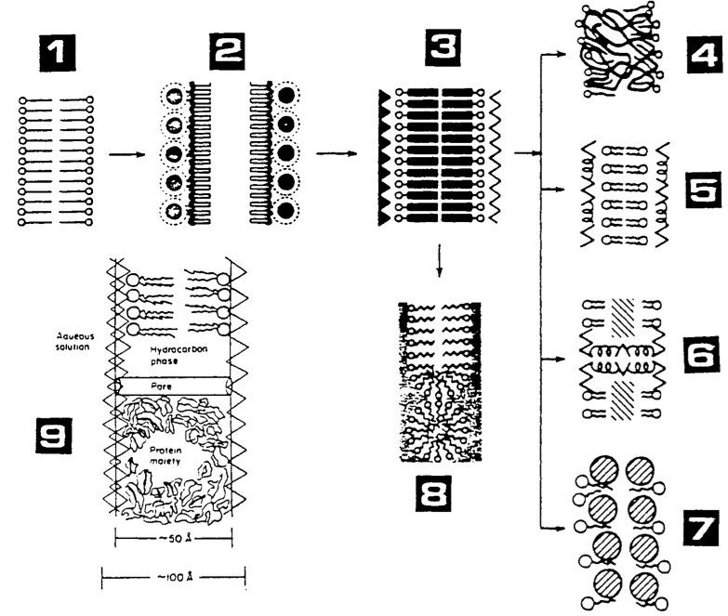
Gorter & Grendel
Harvey, Danielli, Davson
Robertson (X-ray diffraction)
Benson
Singer & Nicolson
--------”----------
Green
Sjostrand & Lucy
Brown (1971)

Slide 3
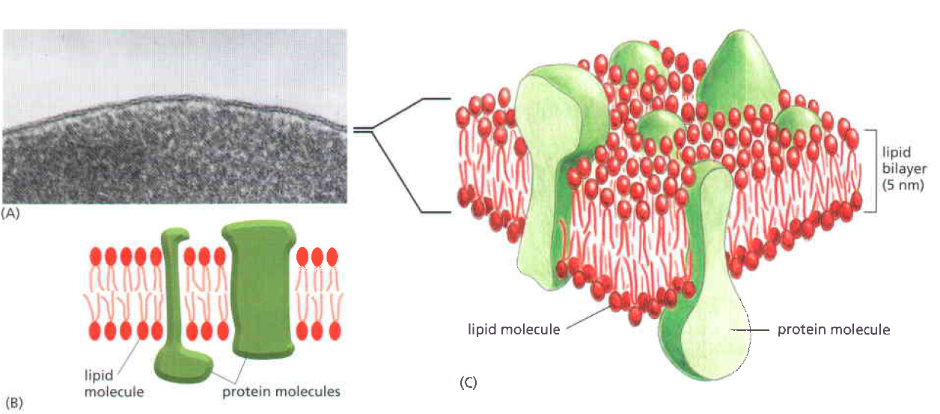

Slide 4
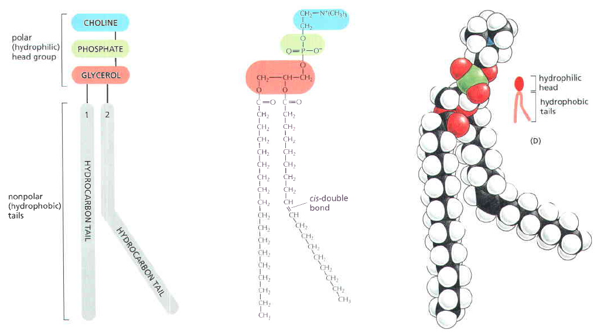

Slide 5
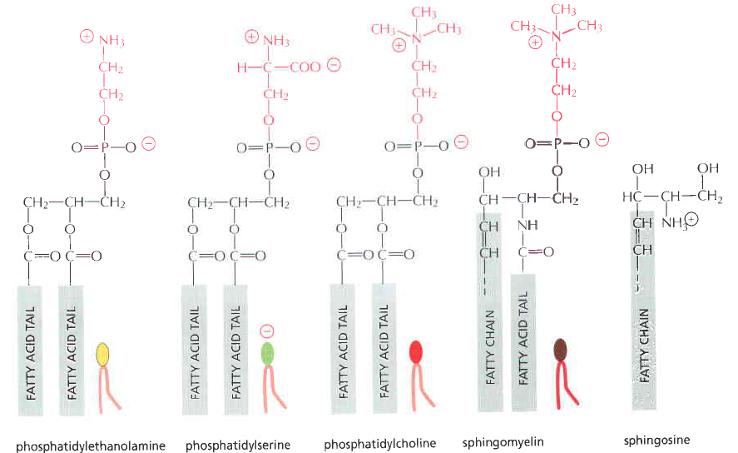

Slide 6
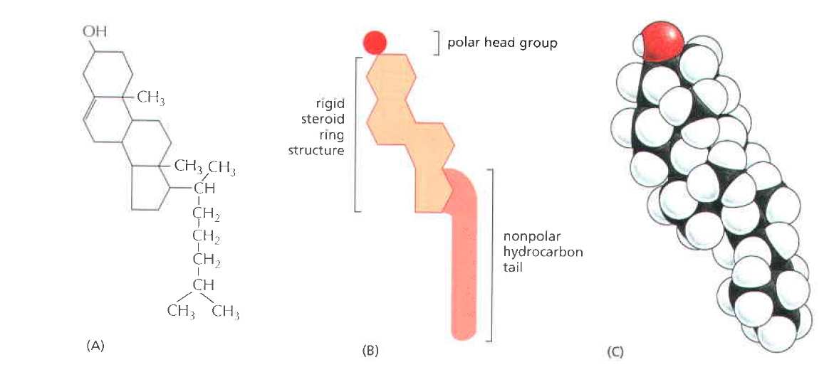

Slide 7
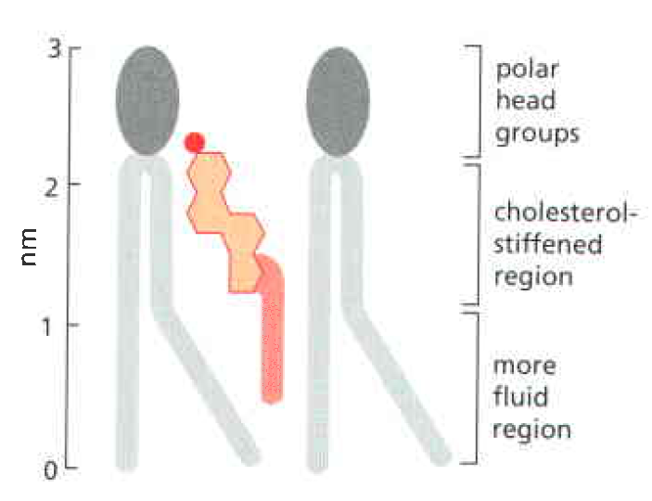

Slide 8
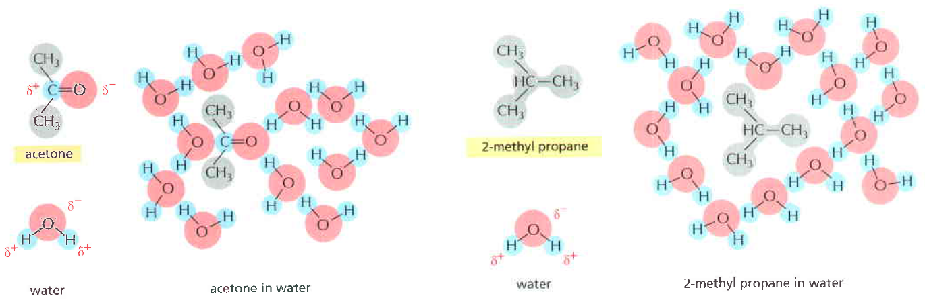

Slide 9
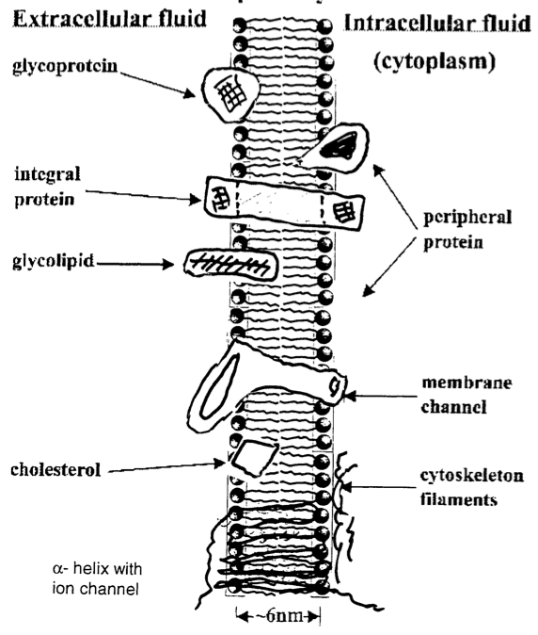

Slide 10
Stavební jednotky lipidů/membrán
Mastné kyseliny (ε=2..10)
Glycerol; anorganický fosfát (PA) (ε=80)
Choline (PC), Ethanolamin (PE), Serin (PS), Inositol (PI – fosfatidylinositol, IP₃ – inositol trifosfát, PIP₂ – fosfatidylinositol-4,5-bifosfát), Galactóza, N-acetyl-neuroaminová kyselina, Organický sulfát
Sfingosin => Sfingolipidy, Glycolipidy => sulfolipidy, steroidy,

Slide 11
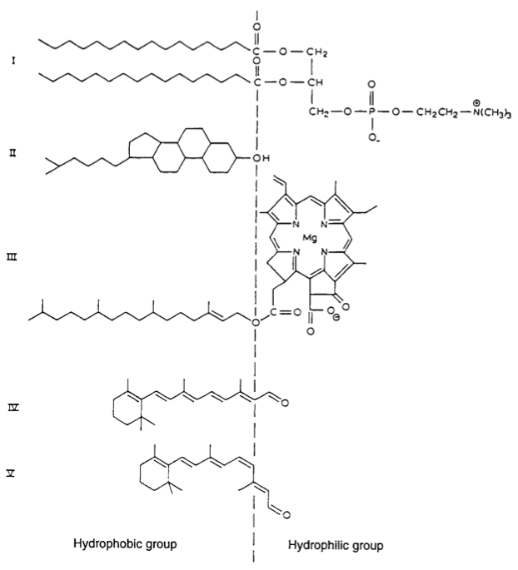

Slide 12
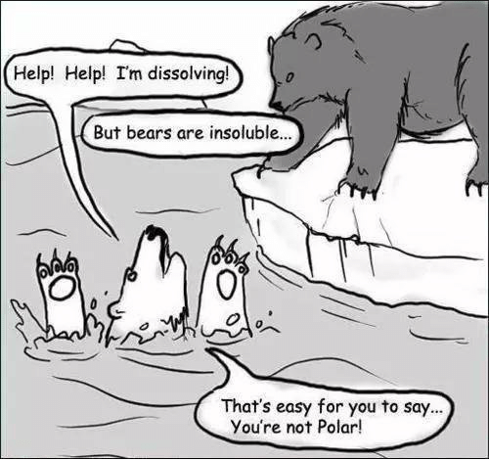

Slide 13
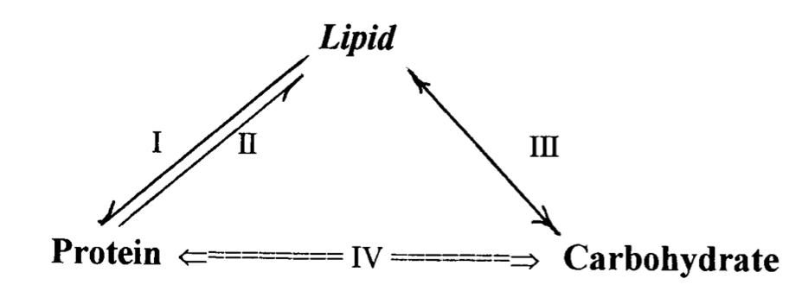
Membránové komponenty
Lipoprotein: lipid + protein, který je většinou rozpustný v H₂O
Proteolipid: protein + lipid, ---------”------- v organice (e.g. 2:1 = CHCl₃ : CH₃OH)
Glycolipid: lipid + carbohydrate. Cukry glycolipidů jsou na vnějším povrchu a velmi pravděpodobně se účastní mezibuněčných komunikací
Glycoprotein: carbohydrate + protein. Podobně jako glycolipidy, cukerné zbytky glycoproteinů jsou připojeny na ne-cytoplasmické straně membrány.

Slide 14
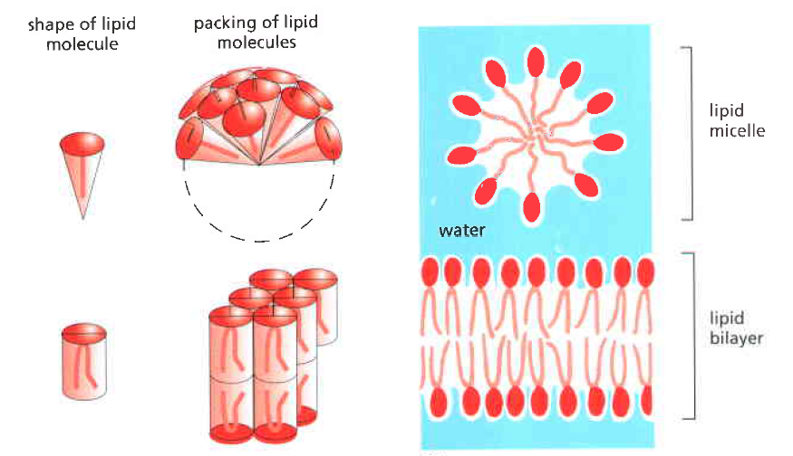

Slide 15
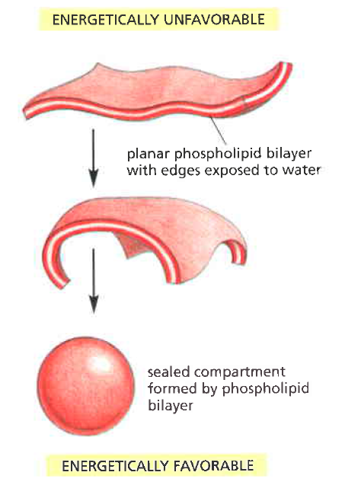

Slide 16
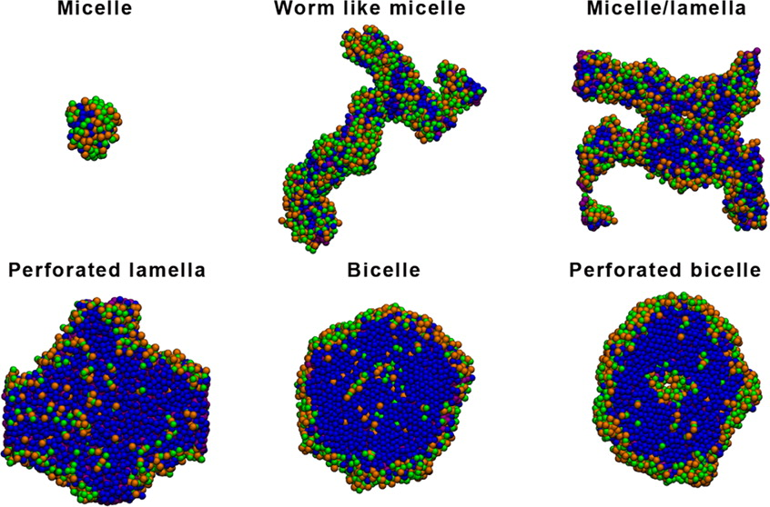

Slide 17
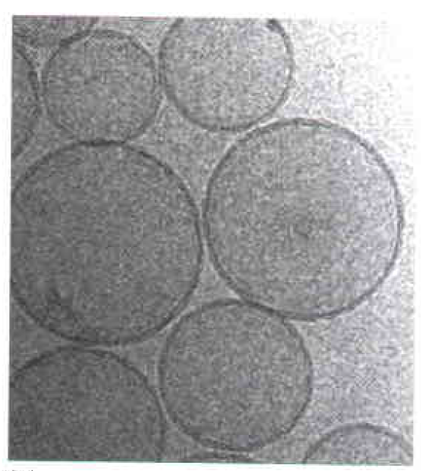
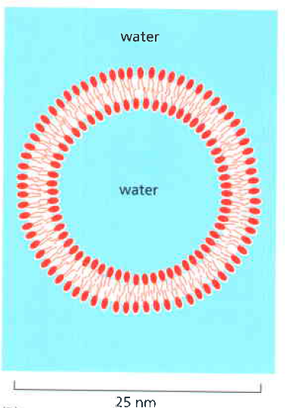
Liposome

Slide 18
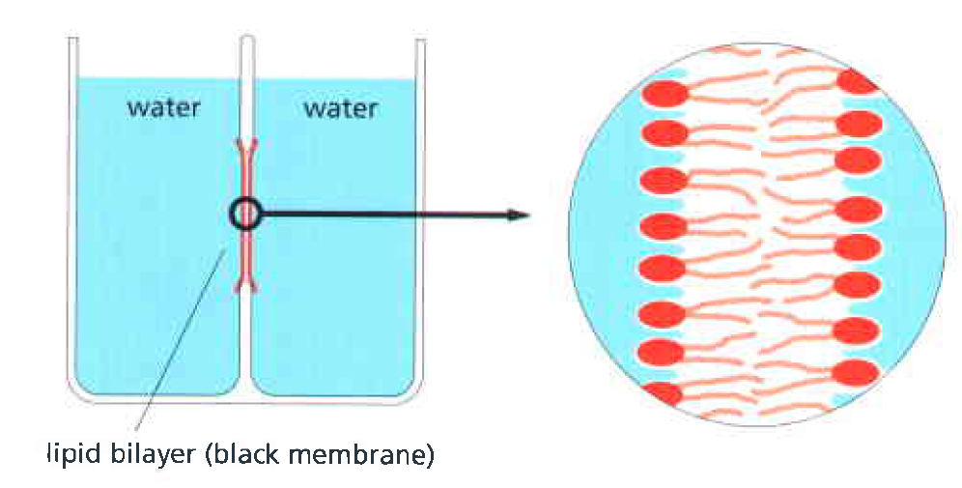

Slide 19
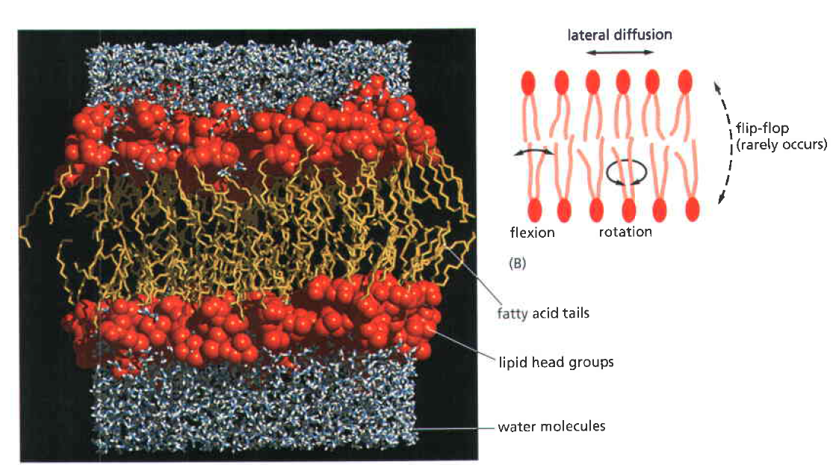

Slide 20
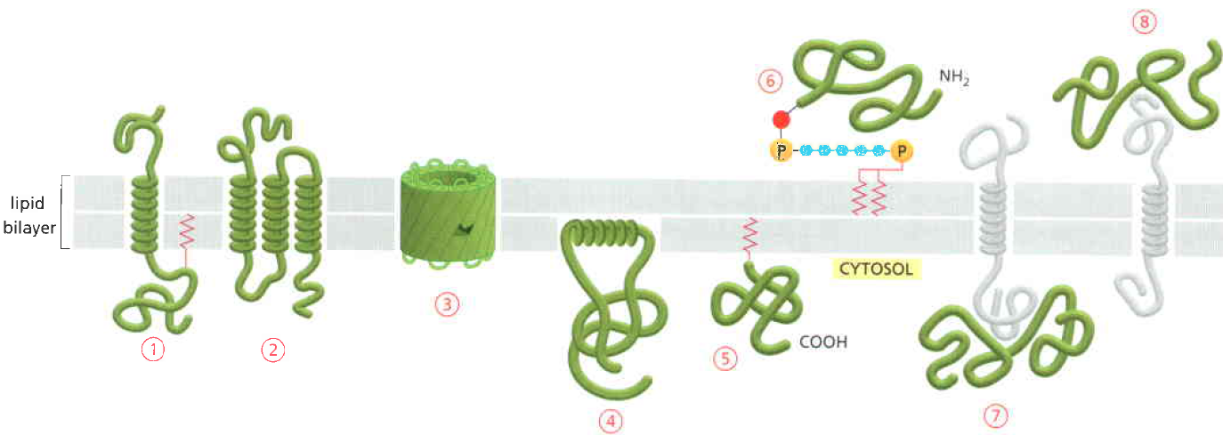

Slide 21
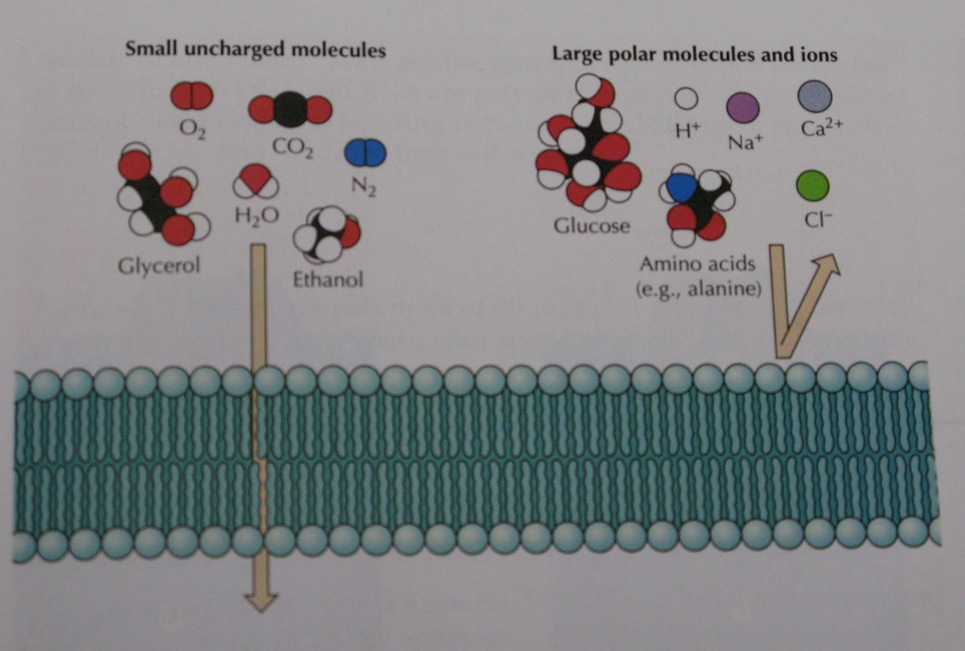

Slide 22
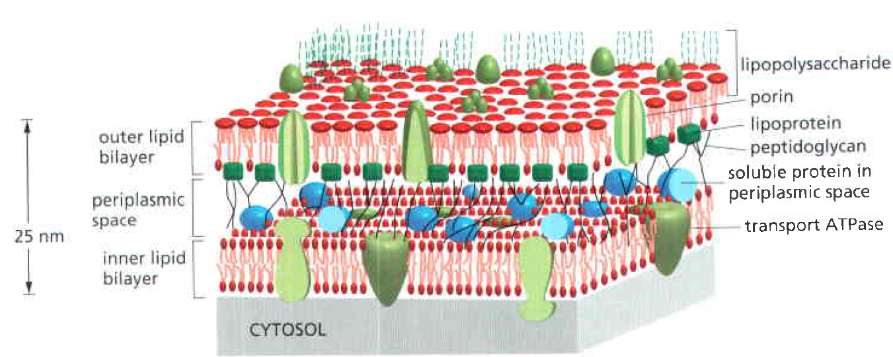

Slide 23
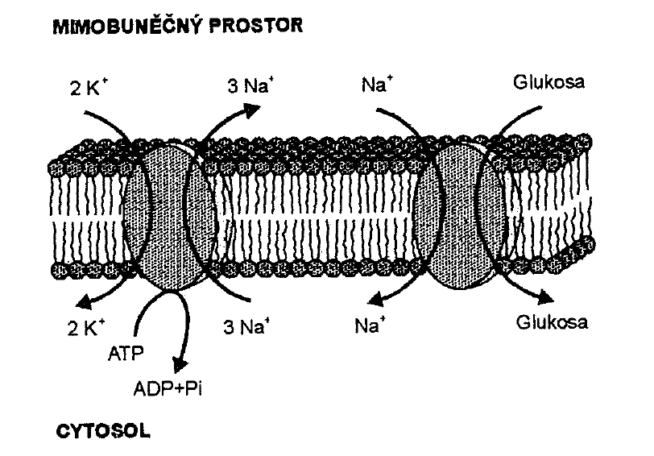

Slide 24
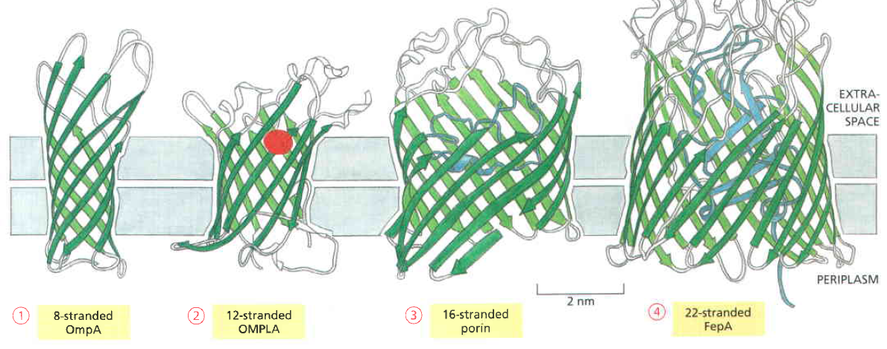

Slide 25
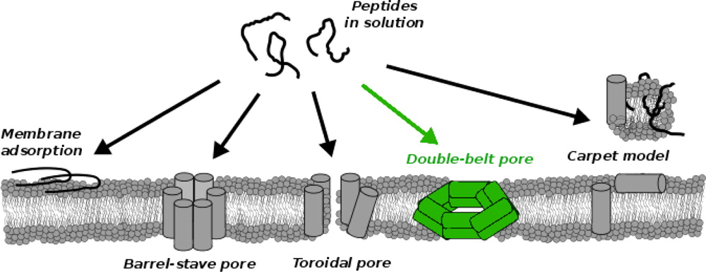

Slide 26
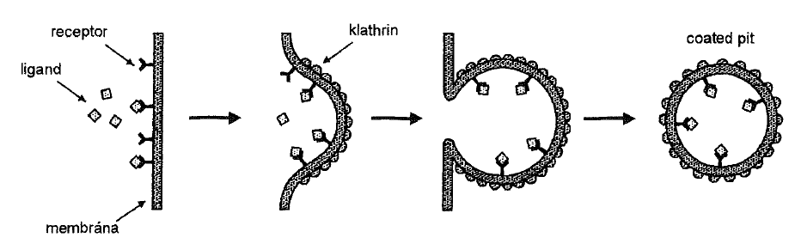
Membrány oddělují různé útvary buněk a selektivním transportem látek umožňují komunikaci mezi kapalnými fázemi.
Transport hmoty přes membránu
A] Pasivní transport (ve směru gradientu elektrochemického potenciálu)
Volná difúze
Exo-/endocytoza
(Ne) specifickýmí póry/kanály – gramicidin A

Slide 27
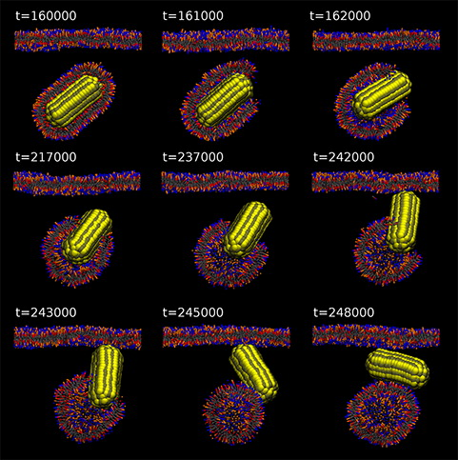

Slide 28
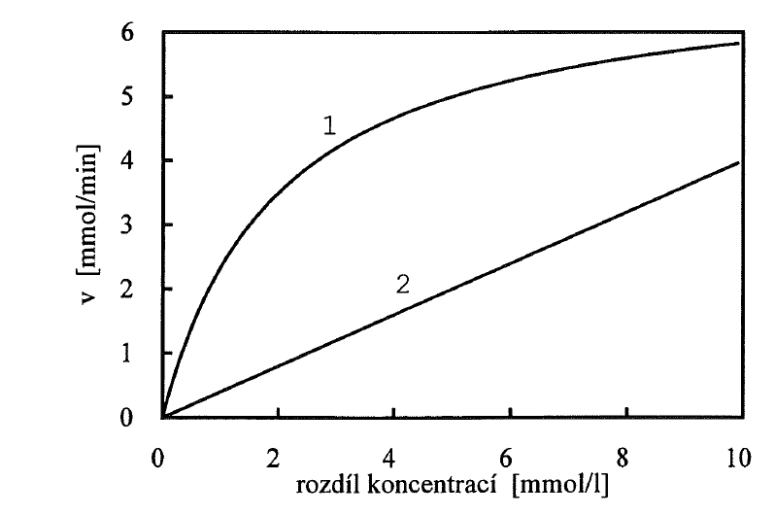
4) Přenašeče – např. Valinomycin
i) saturační kinetika
ii) vysoká specificita
ii) transport může být inhibován
difúze pomocí přenašeče
K_{M}=2mM, V_{lim}=7mmol/min
volná difúze

Slide 29
Efektivita transportu pomocí specifických přenašečů může být ovlivněna:
Koncentračním spádem
Elektrické řízení
Chemické řízení
Řízení mechanickými podněty
5) Aktivní transport (viz. tabulka)
6) Skupinová translokace

Slide 30
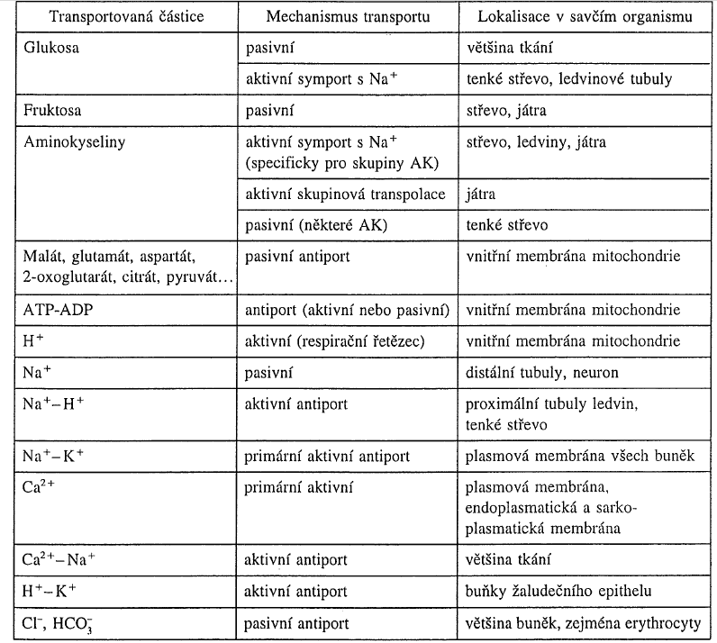

Slide 31
Vizualizace membrán, např.:
http://www.youtube.com/watch?v=ULR79TiUj80
http://www.youtube.com/watch?v=moPJkCbKjBs&feature=related
http://www.youtube.com/watch?v=LKN5sq5dtW4&feature=related
http://www.youtube.com/watch?v=IzuKhespz20&feature=related

Slide 32



Osmóza
z řeckého tlak/tlačit
– velké řecké pí
Síla, kterou je třeba aplikovat na roztok k zastavení přítoku rozpouštědla
Osmotický tlak roztoku je úměrný koncentraci rozuštěné látky
Osmóza umožňuje buňkám držet jejich tvar
van’t Hoffova rovnice

Slide 33
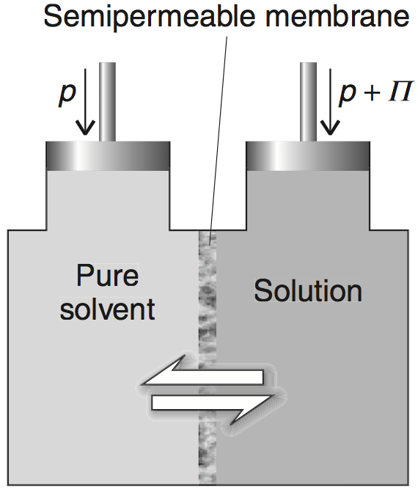
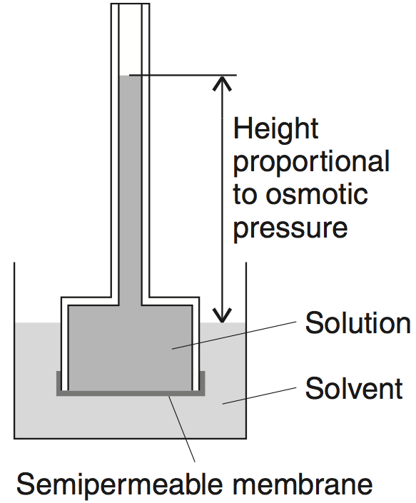

Slide 34
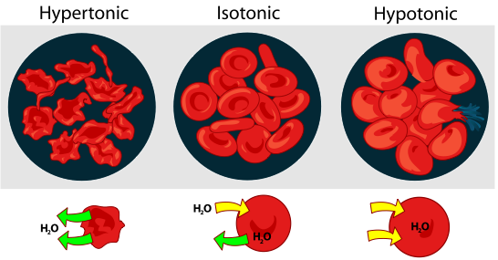
hemolýza

Slide 35
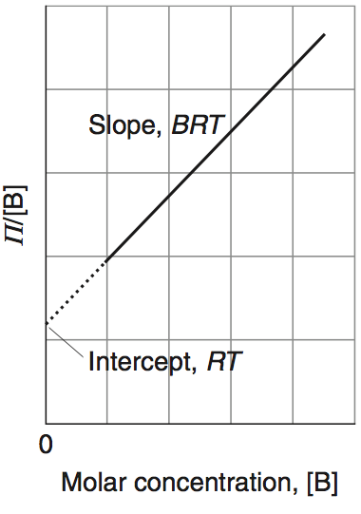

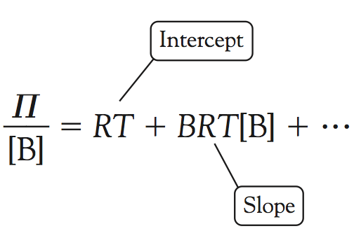


Osmotický tlak a biomolekuly/molekulová hmotnost

Slide 36
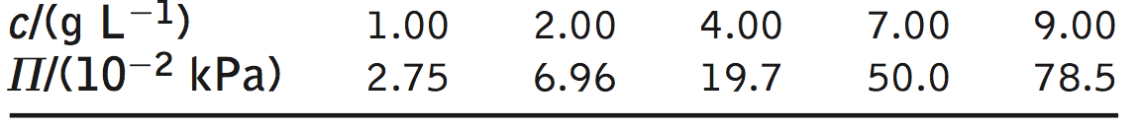
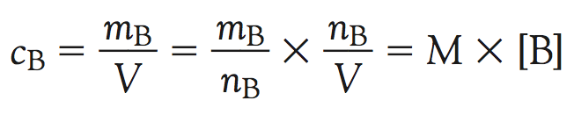

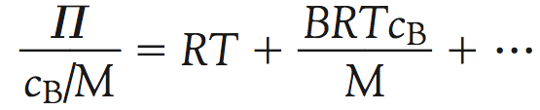
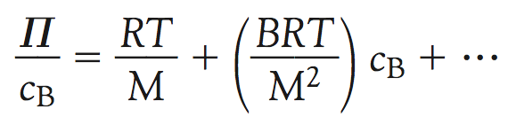
;

Slide 37
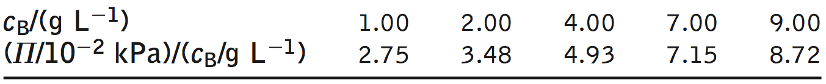
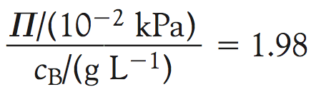

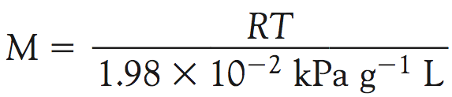

Slide 38
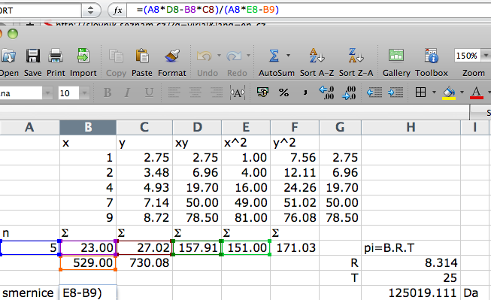
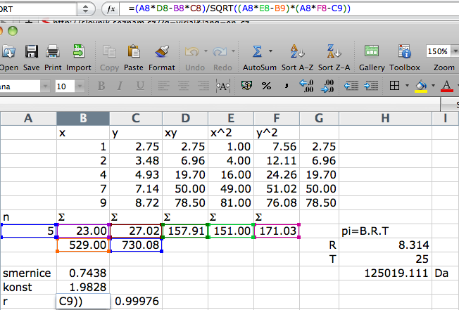
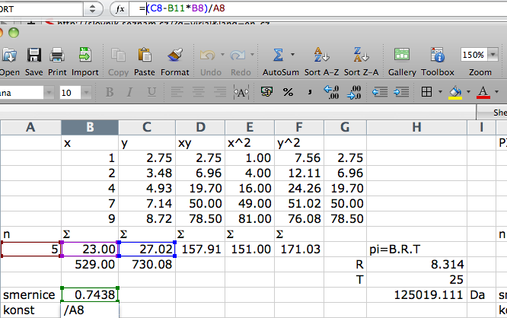
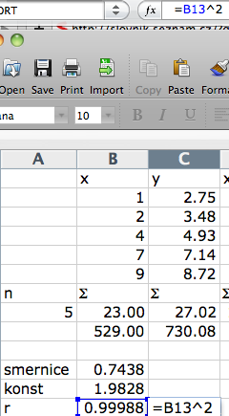
Řešení příkladu pomocí programu excel s grafem a bez grafu
výpočet směrnice
n – počet měření/bodů
Σ_{B} – suma sloupce hodnot X
Σ_{C} – suma sloupce hodnot Y
Σ_{D} – suma sloupce součinu X.Y
Σ_{E} – suma druhých mocnin hodnot X
Σ_{F} – suma druhých mocnin hodnot Y
529=23^2; 730=27.02^2
výpočet průsečíku
výpočet regresního koeficientu

Slide 39
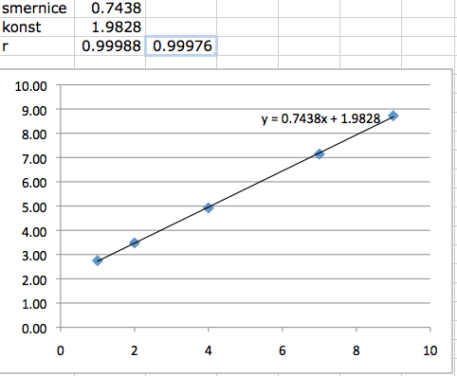
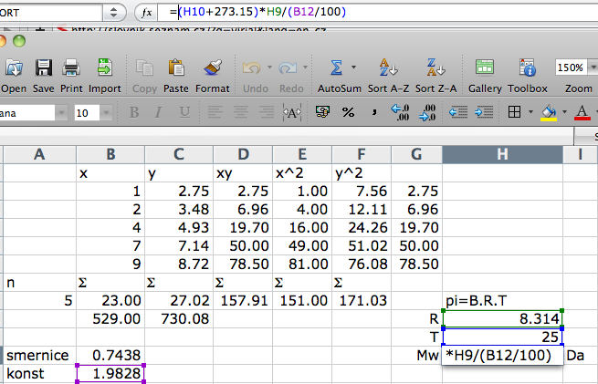
Porovnání vypočítaných hodnot s hodnotami získanými grafu; finální výpočet M_{W}
=125019,111

Slide 40
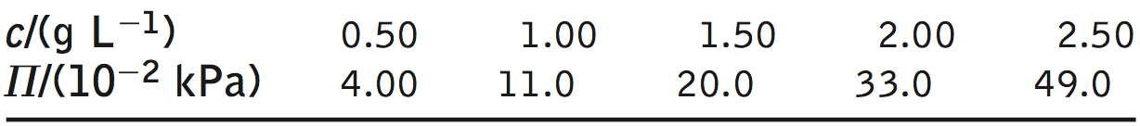
Jaká je mol. hmotnost (M_{W}) proteinu v roztoku, jehož osmotický tlak je:

Slide 41
Biologické membrány
Membrána - nevodivá tenká ~6nm dvojvrstva fosfolipidů
Membrána může být přerušena transmembrálními proteiny, které obstarávají transportní mechanizmy a fungují v nich jako (iontové) kanály a přenašeče.

Slide 42
Bio-elektrický jev
Elektrické signály zprpostředkovávají rychlý přenos informací v organismu.
Šíří se buňkami nervového systému i svalovými buňkami
Jsou zahrnuty v základních mechanizmech funkce smyslových a jiných orgánů.

Slide 43
Membránové kanály
Výměna iontů mezi vnitřním a vnějším prostředím buňky je uskutečňována membránovými kanály.
Kanály se liší od přenašečů mají pevná vazebná místa pro ionty a v membráně vytvářejí póry propustné pro vodu.
Otevírání/uzavírání těchto pórů/kanálů (vrátkování/gating) se může dít několika mechanismy. Vedle elektrického je vrátkování některých kanálů ovládáno jinými podněty (chemickou vazbou látek, mechanickým napětím aj.).
Průchod iontů celým kanálem nelze považovat za volnou difuzi. Většina kanálů je totiž charakterizována větší či menší mírou selektivity v propustnosti iontů. V tomto smyslu hovoříme o sodíkových, draslíkových, vápníkových nebo chloridových kanálech.
Transport iontů kanály nevyžaduje dodání energie.

Slide 44
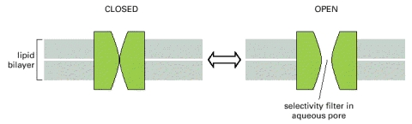
Otevírání/zavírání kanálů (gating/vrátkování)

Slide 45
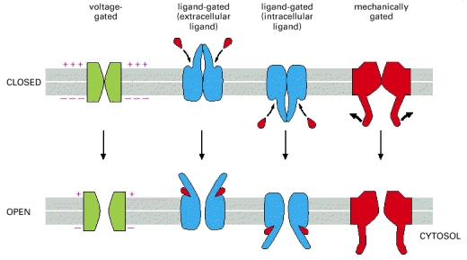
Otevírání/zavírání kanálů (gating/vrátkování)

Slide 46
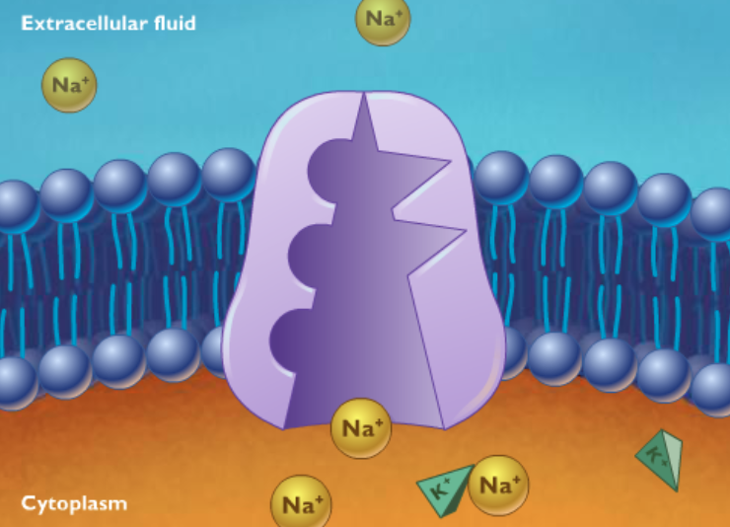

Na⁺/K⁺ pumpa
© The McGraw-Hill Companies, Inc.

Slide 47


Na⁺/K⁺ pumpa
© The McGraw-Hill Companies, Inc.

Slide 48


Na⁺/K⁺ pumpa
© The McGraw-Hill Companies, Inc.

Slide 49


Na⁺/K⁺ pumpa
© The McGraw-Hill Companies, Inc.

Slide 50


Na⁺/K⁺ pumpa
© The McGraw-Hill Companies, Inc.

Slide 51


Na⁺/K⁺ pumpa
© The McGraw-Hill Companies, Inc.

Slide 52
Sodno-draselná pumpa
Objevena cca v 1957 Jensem Christianem Skou, který za ni v r. 1997 dostal ½ NC za chemii za “objev iontového přenašeče Na⁺/K⁺ ATPázy”
Poskytuje 1/3 energetického výdaje (některých) buněk a až 2/3 energetického výdaje neuronů
Kontroluje mj. objem buňky (zabraňuje prasknutí buňky vlivem osmózy)
Udržuje klidový (resting) potenciál buňky
3Na⁺ → (out); 2K⁺ ←(in); z toho tedy=> 1⁺ →
Export Na⁺ poskytuje hnací sílu pro další sekundární aktivní membránové přenašeče (např. import glukózy, amino kys. a dalších živin)

Slide 53


Na⁺/K⁺; H⁺; Ca²⁺ - pumpy

Slide 54


Slide 55

H⁺ - pumpa

Slide 56
H⁺ - pumpa

Slide 57
H⁺ - pumpa

Slide 58
H⁺ - pumpa

Slide 59


N, C, O, S
Ca²⁺-vazebené místo
90°

Slide 60
N, C, O, S
Ca²⁺-vazebené místo
90°
Integrální část

Slide 61
N, C, O, S
Ca²⁺-vazebené místo
90°
Integrální část

Slide 62
Funkce biologických membrán
Tvoří rozhraní mezi buňkami i uvnitř buněk.
Udržují stálé chemické složení uvnitř ohraničených prostorů, a to selektivními transportními mechanismy.
Jsou prostředím pro rychlou biochemickou transformaci pomocí enzymových systémů.
Specifická struktura a selektivní iontová propustnost je základem bioelektrických jevů

Slide 63
Klidové membránové napětí (1)
membránové napětí představuje
potenciálový rozdíl mezi mikroelektrodou zavedenou do buňky (negativní potenciál) a povrchovou elektrodou mimo buňku (nulový potenciál)
Používají se nepolarizovatelné elektrody
mimobuněčnýprostor
membrána
nitrobuněčný prostor
membrána
mimobuněčný prostor

Slide 64
Klidové membránové napětí (2)
Jeho hodnoty závisí na:
typu buňky
druhu živočicha, z něhož buňka pochází
u identických buněk – na skladbě a koncentraci iontových složek roztoků obklopujících buňky
Hodnota klidového membránového napětí při normálním iontové skladbě IC a EC tekutiny: (-100 mV; -50 mV)
tloušťka membrány ~ 6 nm
intenzita elektrického pole v membráně ~ 10⁷ V/m
intenzita elektrického pole na povrchu Země ~ 10² V/m

Slide 65
Modely klidového membránového potenciálu
(1):elektrodifuzní:
- popisují procesy fenomenologicky na základě termodynamiky
- spojují vznik napětí s difuzí iontů přes membránu
- Nernstův a Donnanův model, model transportu iontů
(2): fyzikální na bázi chování pevných látek nebo tekutých krystalů:
- popisují pohyb iontů přes membránu a jeho blokování
- uvažují charakteristické vlastnosti strukturních prvků membrány (lipidy, proteiny)
(3): na bázi ekvivalentních elektrických obvodů:
- popisují chování buněk v klidu a při jejich excitaci
- využívají elektrické vlastnosti buněk v souladu s elektrodifuzními a pevnolátkovými modely

Slide 66


Difuzní napětí (1)
vzniká při difuzi nabitých částic
Difuzní napětí v neživých systémech - roztoky jsou oddělené membránou permeabilní pro Na⁺ a Cl⁻
[1] 0.5 mol NaCl
[2] 0.1 mol NaCl
koncentrační gradient
Kompartmenty jsou elektricky neutrální, ale je přítomen koncentrační gradient
⇒ difuze iontů z [1] do [2]
⇒ vznikne dočasné napětí mezi oběma kompartmenty
⇒ difuzní napětí

Slide 67

Difuzní napětí (2)
Difuzní napětí v živých systémech - roztoky oddělené membránou selektivně propustnou pro K⁺ (vpravo)
[1] 0.1 mol KCl
[2] 0.1 mol NaCl
⇒ difuze K+ po jeho koncentračním spádu, dokud nevznikne stejně velký, avšak opačně orientovaný elektrický gradient
⇒ vznikne rovnovážné napětí je-li výsledný difuzní tok nulový
V takovém systému nastává rovnováha, když tam není žádný výsledný tok jednotlivých iontů

Slide 68



Nernstova rovnice a (Gibbsova -) Donnanova rovnováha

Slide 69




Slide 70
Jednoduchý případ
membránové rovnováhy (1)
Týž elektrolyt na obou stranách membrány, ale v různých koncentracích (c^{I} > c^{II}), membrána je permeabilní jen pro kationty
membrána
Výsledek:
elektrická dvojvrstva vytvoří se na membráně
vrstva 1: anionty zastaveny na straně I
vrstva 2: kationty přitahovány k aniontům (II)
Elektrolyt I
Elektrolyt II
Kationty c_{K}^{I}
Anionty c_{A}^{II}
Anionty c_{A}^{I}
Kationty c_{K}^{II}

Slide 71
Jednoduchý případ
membránové rovnováhy (2)
Koncentrační rozdíl ”pohání” kationty, elektrické pole dvojvrstvy je “tlačí zpět”
V rovnováze: vznikne potenciálový rozdíl U:
membrána
Elektrolyt I
Elektrolyt II
ϕ^{I}
-
-
-
-
-
-
-
-
-
+
+
+
+
+
+
+
+
+
ϕ^{II}
Kationty c_{K}^{I}
Anionty c_{A}^{II}
Anionty c_{A}^{I}
Kationty c_{K}^{II}
(Nernstova rovnice)

Slide 72
Donnan equilibrium
The equilibrium characterized by an unequal distribution of diffusible ions between two ionic solutions (one or both of the solutions may be gelled) separated by a membrane which is impermeable to at least one of the ionic species present, e.g. because they are too large to pass through the pores of the membrane. The membrane may be replaced by other kinds of restraint, such as gelation, the field of gravity, etc., which prevent some ionic components from moving from one phase to the other, but allow other components to do so.
1972, 31, 619
IUPAC Compendium of Chemical Terminology 2nd Edition (1997)

Slide 73
Donnanova rovnováha (1)
Stejný elektrolyt na obou stranách, různé koncentrace
(c^{I} > c^{II}), membrána permeabilní pro malé jednomocné ionty K⁺ a A⁻, nepermeabilní pro R⁻
membrána
difuzibilní ionty: K⁺, A⁻ volně difundují nedifuzibilní ionty: R⁻
Elektrolyt I
Elektrolyt II
anionty R⁻
přítomnost R⁻:
nevznikne rovnoměrné rozdělení K⁺ i A⁻
⇒ speciální případ rovnováhy -
Donnanova rovnováha
Kationty c_{K}^{I}
Anionty c_{A}^{II}
Anionty c_{A}^{I}
Kationty c_{K}^{II}

Slide 74
Donnanova rovnováha (2)
Rovnovážné koncentrace:
membrána
Elektrolyt I
Elektrolyt II
Donnanův poměr:
anionty R⁻
Kationty c_{K}^{I}
Anionty c_{A}^{II}
Anionty c_{A}^{I}
Kationty c_{K}^{II}

Slide 75
Donnanova rovnováha (3)
Donnanův poměr:
membrána
Donnanovo napětí:
Elektrolyt I
Elektrolyt II
-
-
-
-
-
-
-
-
-
-
-
+
+
+
+
+
+
+
+
+
+
+
anionty R⁻
Kationty c_{K}^{I}
Anionty c_{A}^{II}
Anionty c_{A}^{I}
Kationty c_{K}^{II}

Slide 76
Donnanův model v živé buňce (1)
difuzibilní: K⁺, Cl⁻
nedifuzibilní: Na⁺, anionty
též bílkoviny a nukleové kyseliny
buněčná
membrána
intra
extra
Koncentrace:
[K⁺] _{in} > [K⁺] _{ex}
[Cl⁻] _{in} < [Cl⁻] _{ex}
fosfátové
anionty
Na⁺
proteinové
anionty
K⁺
Cl⁻
Cl⁻
K⁺

Slide 77
Donnanův model v živé buňce (2)
Donnanův poměr:
buněčná
membrána
intra
Donnanovo napětí:
extra
-
-
-
-
-
-
-
-
-
-
-
+
+
+
+
+
+
+
+
+
+
+
fosfátové
anionty
Na⁺
proteinové
anionty
K⁺
Cl⁻
Cl⁻
K⁺

